Slide 1
Simple report
Gerando relatórios facilmente

Slide 2
Problema
Possibilidade de gerar relatórios em PDF de forma simples e visual, para aplicações escritas em PHP.

Slide 3
Soluções existentes
PDFlib
FPDF
PHP/Java Bridge
JasperReport

Slide 4
Pontos negativos
PDFlib / FPDF Não possuem uma forma visual para desenhar os relatórios.
JasperReport / PHP-Java bridge A necessidade de conhecer mais de uma linguagem e de um servidor Java.

Slide 5
Solução proposta
Desenhar o relatório de forma visual utilizando a IDE Ireport, depois interpretar esse arquivo criado por ele e gerar o relatório em PDF com poucos linhas de código. Utilizando apenas o PHP.

Slide 6
Vantagens
Criar relatório de forma visual
Código 100% escrito em PHP
Código aberto
Código extensível
Facilidade de utilizar

Slide 7
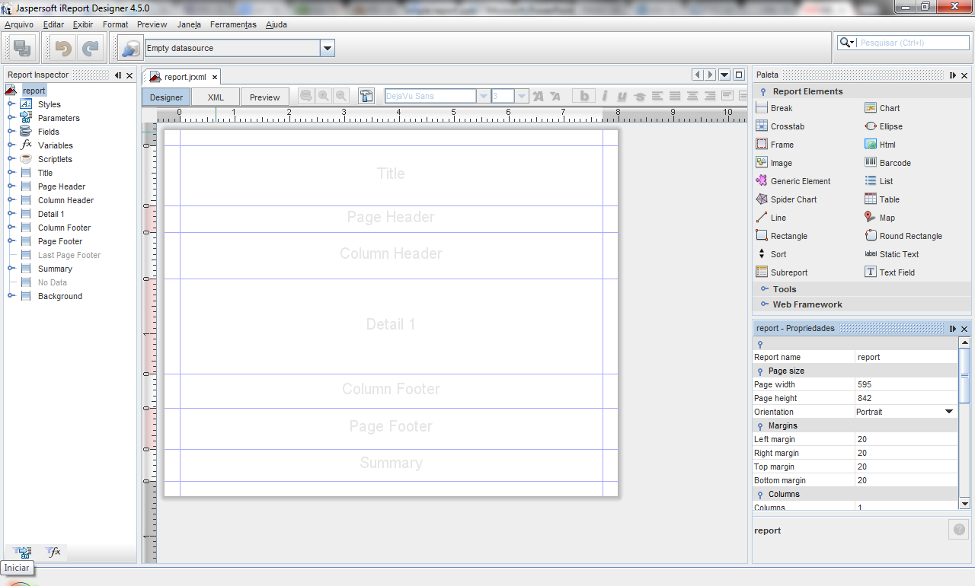
iReport

Slide 8
Como utilizar o simple report
require 'Report.php';
Report::from(‘report.jrxml')->output();
Outras formas de utilizar o SimpleReport...

Slide 9
Implementações pendentes
Tornar independente do Bando de dados.
Gerar cache
Funcionalidades existentes no JasperReport

Slide 10
Planos para o futuro
Criar uma IDE que desenhe o relatório de forma visual para ser interpretado pela SimpleReport.

Slide 11
Referência
https://code.google.com/p/simplereport/
http://php.net/
http://pdflib.com
http://php-java-bridge.sourceforge.net
http://community.jaspersoft.com/project/jasperreports-library
http://community.jaspersoft.com/project/ireport-designer

Slide 12
Dúvidas???
Anderson Souza
andersonsouzars@gmail.com

